Slide 1
<indsæt organisations navn> <indsæt dato for øvelsen>

Slide 2
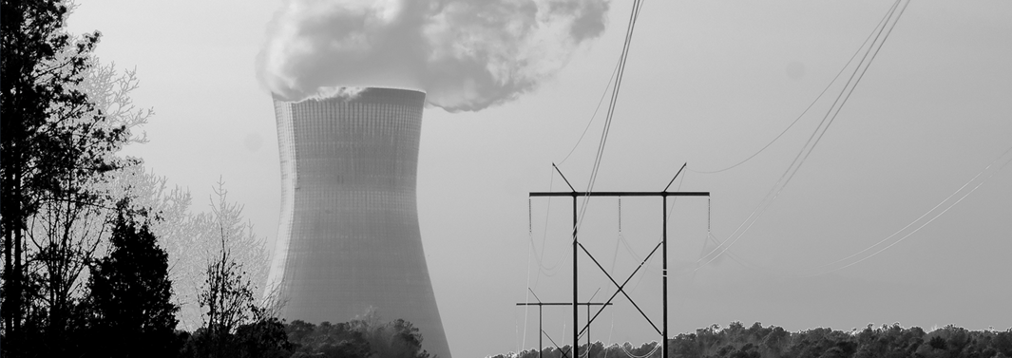
Optakt
20 minutter

Slide 3
Program
Optakt
20 minutter
Dilemma #1
40 minutter
Pause
10 minutter
Dilemma #2
40 minutter
Evaluering
10 minutter

Slide 4
Velkomst
Præsentation af øvelsens facilitator og log-fører
Præsentation af øvelsens deltagere
Hvilke forventninger har I til øvelsen?

Slide 5
Formål
opnå en bedre forståelse for, hvilken indvirkning en nuklear ulykke kan have på organisationens fortsatte drift og opgavevaretagelse
undersøge beredskabsplaners anvendelighed i forbindelse med forhøjet en nuklear ulykke
klarlægge roller og ansvar i forbindelse med håndtering af følgerne af en nuklear ulykke

Slide 6
Spilleregler
fortrolighed
engagér jer i diskussionerne
vær nysgerrige og konstruktive
der er ingen skoleløsninger
der er ingen rigtige eller forkerte svar
der er ingen rigtige eller forkerte ideer

Slide 7
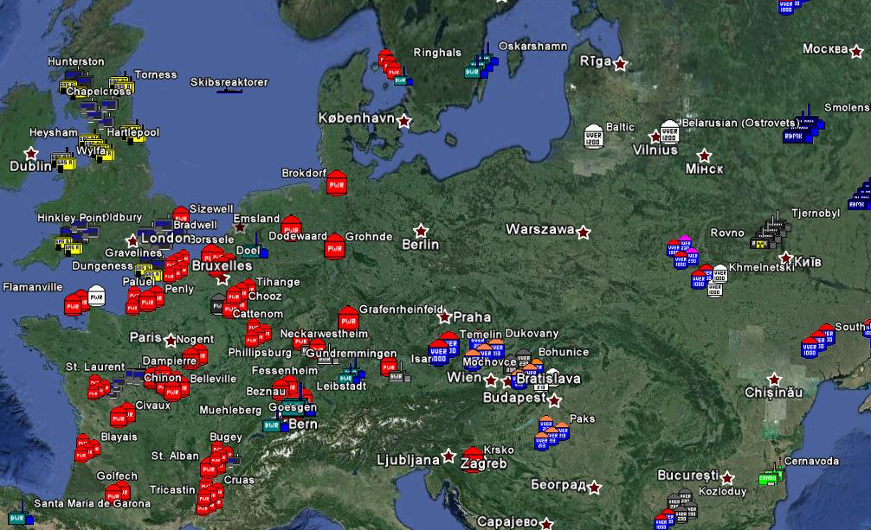
Kernekraftværker i Europa

Slide 8
Kilder til nukleare ulykker
kernekraftværker
anlæg for produktion og behandling af reaktorbrændsel
nukleart drevne fartøjer
nedstyrtning af en satellit med en nuklear kraftkilde
lagre og depoter til brugt brændsel
transporter af brugt brændsel

Slide 9
Nukleart beredskab

Slide 10
Planlægningsgrundlag
Er nukleare ulykker en del af organisationens risikobillede?
Har organisationen beredskabsplaner, der kan anvendes i forbindelse med nukleare ulykker?
Har organisationen tidligere oplevet nukleare ulykker, der har krævet krisehåndtering?

Slide 11
Dilemma #1
40 minutter

Slide 12
Problemer i Nordtyskland
Voldsomme oversvømmelser har medført alvorlige problemer på kernekraftværket Brokdorf i Nordtyskland, ca. 100 km Syd for Danmark.
Der er ikke sket udslip fra kernekraftværket, men det er uvist om problemerne kan bringes under kontrol og et udslip undgås.
De tyske myndigheder er i færd med at iværksætte en evakuering af nærzonen omkring kraftværket.

Slide 13
Konsekvenser af et udslip
Skulle der ske udslip fra Brokdorf, vurderer Nukleart Beredskab (vurderingen angår alene dette specifikke scenarie)
at udslippet ikke vil give stråling, der kan forårsage akutte sundhedsskader
at udslippet kan medføre sundhedsskader, der udvikler sig over tid – bl.a. kræft
at udslippet kan medføre angst, stress og utryghed i befolkningen
at udslippet kan medføre store økonomiske og samfundsmæssige konsekvenser

Slide 14
Spørgsmål
Hvilken betydning har problemerne på kernekraftværket for jeres organisation?
Hvilke tiltag vil I iværksætte på baggrund af problemerne på kernekraftværket?
Hvordan holder I jer opdateret om situationen?

Slide 15
Aktivering og drift af krisestab?
Vil I aktivere organisationens krisestab?
Hvem kan aktivere krisestaben?
På hvilket aktiveringsniveau skal krisestaben etableres?
Hvordan skal krisestaben sammensættes?
Hvilke støttefunktioner skal aktiveres?
Hvor og hvordan skal krisestaben afholde møder?

Slide 16
Håndtering af informationer?
Hvordan vil I skabe og fastholde et overblik over, hvordan situationen udvikler sig?
Hvordan vil I dokumentere og skabe overblik over jeres beslutninger?
Hvordan holder I jer opdateret om aktuelle nyheder og informationer om situationen?

Slide 17
Pause
10 minutter

Slide 18
Dilemma #2
40 minutter

Slide 19
Radioaktiv forurening
Der er sket et omfattende radioaktivt udslip fra kernekraftværket Brokdorf.
Et regnvejr, som har bevæget sig fra Syd op over dele af Danmark, har ført et udslip af radioaktive stoffer fra Brokdorf med sig.
Dele af Danmark er derfor blevet ramt af radioaktiv forurening.
Jeres lokalområde er blevet ramt af forureningen.

Slide 20
Beredskabsmeddelelse
Der er udsendt en beredskabsmeddelelse gældende for de næste 24 timer:
al unødig udendørs ophold og færdsel for mennesker og husdyr frarådes
personer, dyr og genstande, der kommer i berøring med nedbør, skal renses med vand
afgrøder fra landbrug og nyttehaver må ikke indtages

Slide 21
Spørgsmål
Hvilken betydning har den radioaktive forurening for jeres organisation?
Hvilke tiltag vil I iværksætte for at imødegå konsekvenserne af forureningen?
Hvorledes vil I varetage jeres organisations fortsatte drift trods forureningen?

Slide 22
Koordinering af handlinger og ressourcer?
Hvilke organisationer eller myndigheder vil I underrette om jeres håndtering af situationen?
Hvordan kan I få assistance til at håndtere situationen?
Hvilke tværgående krisestyringsfora kan jeres organisation indgå i?
Har I udpeget forbindelsesofficerer og klarlagt mandat for deres virke?

Slide 23
Krisekommunikation?
Hvordan vil I kommunikere om jeres håndtering af situationen?
Hvem vil I informere om den radioaktive forurenings konsekvenser for jeres organisation?
Hvordan vil I informere internt?
Hvordan vil I informere eksternt?

Slide 24
Evaluering
20 minutter

Slide 25
Hvad har du lært?
Hvad har du særlig hæftet dig ved under øvelsen?
Hvilke styrker har du bemærket under øvelsen?
Hvilke svagheder har du bemærket under øvelsen?
Hvilke emner fortjener særlig opmærksomhed fremover?
Hvad vil du selv gøre anderledes fremover?

Slide 26
Hvad har vi lært?
Hvordan kan øvelsen bidrage til at styrke organisationens beredskab?
Hvordan kan erfaringerne fra øvelsen indarbejdes i organisationens beredskab?
Hvad vil vi gøre anderledes fremover?

Slide 27
ENDEX
Tak for din deltagelse

